Slide 1
Przejawy agresji u uczniów na różnych etapach edukacyjnych, diagnoza problemów, skuteczne działanie i zapobieganie

Slide 2
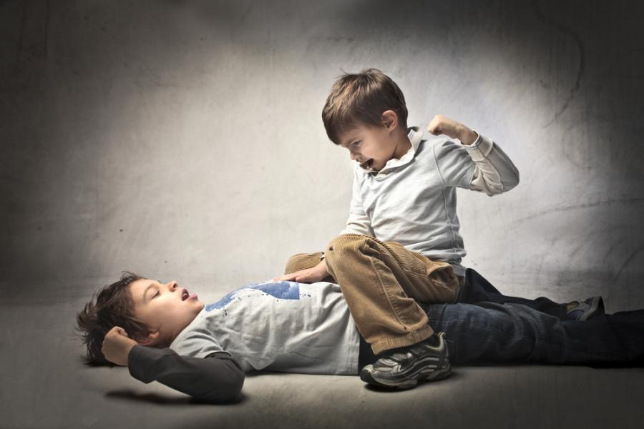
Agresja a
Agresja
-zachowanie
-względna równowaga sił
-incydentalność
-brak cykliczności
-brak wyraźnych ról
Przemoc
Przemoc
-proces
-przewaga sprawcy długofalowość
- cykliczność zachowań usztywnione role

Slide 3
W ujęciu psychologicznym "agresją nazywa się czynności mające na celu zrobienie szkody i spowodowanie utraty cenionych społecznie wartości, zadanie bólu fizycznego lub spowodowanie cierpienia moralnego drugiemu człowiekowi" (por.A.Frączek,1979, s.27) Pojęcie agresja jest często zastępowane terminami "wrogość, wojowniczość, napastliwość, destrukcyjność", które służą do określenia skłonności czy też predyspozycji do czynnego lub werbalnego zachowania się przeciwko innym osobnikom lub przedmiotom.

Slide 4
Agresja jest zachowaniem
Agresję najczęściej definiuje się ją jako świadome i zamierzone działanie, mające na celu wyrządzenie komuś szeroko rozumianej szkody. Mówiąc o agresji, mamy dodatkowo na myśli relację między osobami o zbliżonych możliwościach fizycznych i psychicznych. Agresja może prowadzić do przemocy – w pewnych warunkach incydenty agresji zmieniają się w trwały wzór regulowania relacji międzyludzkich za pomocą zachowań agresywnych (kto silniejszy, ten ma rację), a ten wzór z kolei szybko przeradza się w proces przemocy między konkretnymi grupami czy jednostkami.

Slide 5
Przyczyny występowania zachowań agresywnych
a) Przyczyny wywołane nie zaspokojeniem podstawowych potrzeb dzieci.
Jedną z przyczyn agresywnego zachowania się dzieci są frustracje wywołujące wystąpienie poczucia krzywdy, emocji, gniewu lub zdenerwowania. Powstają one na wskutek przeszkadzaniu dziecku w zabawie, obraźliwych przezwisk kolegów, otrzymanie na lekcji niskiej oceny, stosowanie przez rodziców surowych kar fizycznych, zaistnienia przykrych dla dziecka wydarzeń losowych. Powstawaniu agresywnego zachowania sprzyja zwłaszcza blokada potrzeby uznania społecznego oraz potrzeby samodzielności.

Slide 6
b) Oddziaływanie modeli zachowań agresywnych. Agresja może powstawać pod wpływem oddziaływania jej modeli, czyli wzorów zachowania występujących w otoczeniu, mimowolnie naśladowanych przez dziecko. Funkcje tę spełnia agresywne zachowania rodziców, krewnych sąsiadów, rodzeństwa lub kolegów szkolnych, z którymi to ma liczne kontakty. Niewątpliwie poważnym źródłem zagrożenia dla młodych ludzi jest czerpanie wzorców złych zachowań z mediów (telewizja, internet, prasa).

Slide 7
c) Zmiany chorobowe w organizmie dzieci. Agresywne zachowanie się może powstawać na podłożu zachodzących w organizmie zmian chorobowych. Jest ono wtedy jednym z objawów niektórych zaburzeń nerwicowych oraz chorób psychicznych. Dzieci takie z błahych powodów denerwują się, wpadają w gniew, obrażają się, co sprzyja występowaniu agresji.

Slide 8
d) Indywidualne doświadczenia nabyte przez dziecko. Jedną z form agresywnego zachowania jest agresja instrumentalna. Kształtuje się ona pod wpływem indywidualnych doświadczeń nabytych przez dziecko. Opierając się na nich wytwarza się u niego przekonanie, że za pośrednictwem agresywnego zachowania można uzyskać różne korzyści osobiste, zrealizować własne cele i pragnienia. Sprzyja tu kierowanie się zasadą "przepychania się łokciami przez życie", kult siły i przemocy, dążenie do osobistego sukcesu nawet wtedy, gdy dzieje się to ze szkoda dla innych.

Slide 9
e) Przyczyny wynikające z uwarunkowań pedagogicznych. Do podstawowych błędów, jakie może popełnić nauczyciel należą: - nie uwzględnianie zasady indywidualizacji w procesie nauczania i wychowania, - niedocenianie znaczenia dokładnej znajomości ucznia oraz jego podstawowego środowiska życia - rodziny, - za dużo ingerencji ze strony dorosłych (uszczęśliwianie, pilnowanie, kontrola dzieci), - ograniczona ruchliwość (za dużo siedzenia na krzesłach lub przy stołach, za mało przestrzeni do ruchu), - zbyt wysokie wymagania, przesycenie bodźcami - "normy do wykonania" nie odpowiadające możliwościom dzieci, wprowadzanie zbyt wielu rzeczy nowych, ciągłe motywowanie, - brak konsekwencji w zakresie stawianych dzieciom i młodzieży wymagań i egzekwowania ich spełnienia, - brak poszanowania godności osobistej ucznia (nietaktowne i brutalne traktowanie go, poniżające, ironiczne komentarze i uwagi), - chłodna reakcja na pozytywne zachowanie dzieci, - słowa zabijające komunikację ("Ile razy mówiłem, że..", Kiedy wreszcie zaczniesz słuchać itp.) - nieprzestrzeganie zasady obiektywizmu i bezstronności w ocenianiu uczniów, - stwarzanie uczniom sytuacji uprzywilejowania ze względu na pozycję społeczną rodziców, - nieumiejętność nawiązywania kontaktów z rodzicami.

Slide 10
f) Wpływ środowiska rodzinnego. To rodzice są pierwszymi nauczycielami swych dzieci, stanowią dla nich wzór do naśladowania i nikt nie zastąpi dziecku miłości czy autorytetu matki i ojca. Do podstawowych przyczyn błędów popełnianych przez rodziców zaliczyć należy: - przenoszenie doświadczeń wyniesionych z domu rodzicielskiego do własnej praktyki wychowawczej, bez liczenia się z faktem, że zasadniczym zmianom uległy na przestrzeni minionych lat warunki życia oraz bez uwzględniania indywidualnych właściwości dziecka, - emocjonalne nastawienie do dziecka ze strony głównego opiekuna. (stwierdzono związek pomiędzy brakiem ciepła oraz zaangażowania w sprawy dziecka, a jego późniejszymi tendencjami do agresji i wrogości wobec innych ludzi), - bezrefleksyjne naśladowanie postępowania innych osób, - postawa przyzwalająca i tolerancyjna wobec dziecka połączona z brakiem ustalenia jasnych granic wobec agresywnego zachowania w stosunku do rówieśników, rodzeństwa i dorosłych, - rodzic "nie znoszący sprzeciwu", używający takich metod jak bicie, brutalne traktowanie, ostre wybuchy gniewu (przemoc zrodzi przemoc), - wiązanie z dzieckiem zbyt wygórowanych ambicji i aspiracji. Obecnie rodzice przestają być dla swoich dzieci źródłem mądrości życiowej. Zmęczeni trudnościami codziennego życia, zgorzkniali rozczarowaniami i brakiem perspektyw, bywają napięci, rozdrażnieni, skłonni do wybuchów gniewu. Wiele dzieci nie wytrzymuje tak silnego obciążenia psychicznego, opierając się temu, przeciwdziałają w różny sposób. Mechanizmy obronne to bunt, opór, prowokowanie, chęć odwetu, kłamstwo, wykręty, narzucanie swej woli, znęcanie się, niegodzenie się z przegraną, organizowanie się, tworzenie sojuszów, wycofywanie się, ucieczki, wagary itp.

Slide 11
Zapobieganie agresji wśród dzieci
Jednym ze środków zapobiegających przemocy jest powołanie zespołów do spraw przestępczości nieletnich. Pomocnym środkiem przeciw agresji w szkole jest propagowanie zachowań prospołecznych, kształtowanie zainteresowań dzieci i młodzieży, stwarzanie im szans samorealizacji, wyposażanie uczniów w konkretne umiejętności w zakresie komunikacji interpersonalnej, radzenia sobie ze stresem, rozwiązywania problemów, samooceny (adekwatna samoocena jest warunkiem prawidłowego funkcjonowania człowieka), samopoznania i kontroli emocjonalnej. Poczucie własnej wartości u dzieci, zorientowanie się w swoich mocnych stronach daje bodziec do podejmowania działań i kształtuje prawidłowe relacje ze światem. Nietrafna ocena swojej wartości powoduje naruszenie funkcji osobowości. Ktoś, kto akceptuje siebie, spostrzega także otaczający świat jako bezpieczne miejsce. Znaczącą rolę w szkole w tym zakresie odgrywa dobry samorząd uczniowski, harcerstwo i inne organizacje i stowarzyszenia.

Slide 12
Tworzenie przyjaznej atmosfery w szkole, aby uczniowie czuli się w niej bezpiecznie i odczuwali potrzebę przebywania w niej, a także odbudowywanie zaburzonej komunikacji interpersonalnej w relacjach uczeń - nauczyciel - rodzic. Konstruktywne porozumiewanie się jest istotnym wymiarem stanowiącym o klimacie społeczności danej szkoły i poziomie osiąganych przez nią efektów dydaktycznych i wychowawczych. Nabiera szczególnego znaczenia w sytuacji trudności edukacyjnych przeżywanych przez znaczną liczbę młodych ludzi. Wiele potrzeb duchowych, moralnych, kulturalnych i fizycznych dziecka można zaspokoić, realizując szkolny program nauczania. Skuteczność edukacji ma jednak ścisły związek z jakością kontaktów pomiędzy uczniami i nauczycielami.

Slide 13
W komunikacji ważnym elementem jest umiejętność słuchania. Podstawowym celem aktywnego słuchania jest zrozumienie funkcjonowania innego człowieka poprzez empatię. Słuchanie wymaga angażowania wszystkich władz umysłowych, koncentracji i dyscypliny. Rolą nauczyciela jest raczej słuchanie niż mówienie, raczej obserwowanie niż skupianie się na sobie. Ludzie mogą porozumieć się tylko wtedy, kiedy mówią szczerze. Potrzebne są jasne wypowiedzi i stanowiska w danych sprawach. Nieszczerość prowadzi do problemów z komunikowaniem się.

Slide 14
Należy u uczniów kształtować postawę asertywności. Asertywność to zachowanie pomagające w konkretnym i zdecydowanym komunikowaniu potrzeb, chęci i uczuć innym ludziom, bez naruszania w jakikolwiek sposób ich praw. Jest to alternatywa zachowania agresywnego, manipulacyjnego i biernego. "Głuchota" dorosłych na potrzeby dzieci i młodzieży powoduje blokowanie własnych uczuć, utratę godności, tłumienie własnego "ja", co w konsekwencji prowadzi do wyzwalania się agresji. Konwencjonalnym sposobem eliminowania agresji jest karanie za agresywne zachowania. Jednakże, karząc za agresję możemy uzyskać rezultat odwrotny od zamierzonego - nie likwidację, lecz utrwalenie zachowań agresywnych. Karanie za agresję przynosi często pozorne i krótkotrwałe efekty. Karana agresja może ulec stłumieniu i manifestować się w postaci wrogich myśli, pragnień, wyobrażeń lub doprowadzić może do tzw. przemieszczania agresji, gdzie dziecko "wyładuje" napięcie emocjonalne na innych obiektach w sytuacjach, w których nie czuje się zagrożony ukaraniem.

Slide 15
Kary należy stosować, ale ze szczególną rozwagą. Należy jednak pamiętać o następujących zasadach: - nie stosuj kar fizycznych - nie można eliminować u kogoś zachowań agresywnych, samemu będąc agresywnym, - karanie słowne, perswazyjne, "psychologiczne" wymaga opanowania własnych negatywnych emocji - nie karz w uniesieniu, w zdenerwowaniu, - jeśli karzesz, staraj się, aby dziecko rozumiało sens stosowanej kary, wyjaśnij za co i dlaczego został ukarany, - karząc za zachowania agresywne, równocześnie dostrzegaj i nagradzaj pozytywne zachowania dziecka.

Slide 16
Słuszne stają się tu słowa Phila Bosmana "Kwiat potrzebuje słońca, aby być kwiatem, człowiek potrzebuje miłości, aby być człowiekiem", a także słowa ks. Malińskiego "... można nawracać błyskawicami, gromami i zawieruchą, albo światłem świeczek choinkowych, ogniami bengalskimi i śpiewem kolęd. Można nawracać ludzi cierpieniem, poważnymi rozmowami, pouczeniami i karą, albo żartem, dowcipem, uśmiechem i pogłaskaniem po głowie... W naszych kontaktach z ludźmi krzyk i kara powinny stanowić wyjątek, a na co dzień ciepło, serdeczność i przytulenie do serca."

Slide 17
Dzieci uczą się od nas: - Dziecko krytykowane - uczy się potępiać. - Dziecko żyjące w nieprzyjaźni - uczy się agresji. - Dziecko wyśmiewane - uczy się nienawiści. - Dziecko zawstydzane - uczy się poczucia winy. - Dziecko żyjące w tolerancji - nabiera cierpliwości. - Dziecko zachęcane - uczy się wiary w siebie. - Dziecko rozumiane - uczy się oceniać. - Dziecko traktowane uczciwie - uczy się sprawiedliwości. - Dziecko żyjące w bezpieczeństwie - uczy się ufać. - Dziecko przyjmowane takim, jakie jest - uczy się akceptować. - Dziecko otoczone przyjaźnią - uczy się szukać w świecie miłości.

